Slide 1
Проект Sorl
Букаев Андрей, Каширин Олег, Букаев Андрей

Slide 2
Основная идея
Добавить языку способность ловить ошибки состояний во время компиляции без дополнительных затрат в процессе выполнения итоговой программы

Slide 3
Реализация
Мы реализовали компилятор C-подобного языка программирования. Его особенностью является наличие ключевого слова state (далее “состояние”). Состояние может принимать различные значения и высчитывается во время компиляции, не оставаясь в итоговой программе

Slide 4
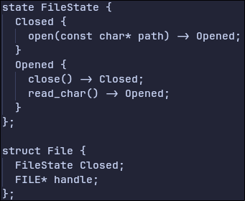
Пример состояния

Slide 5
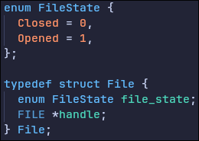
Код на C через enum

Slide 6
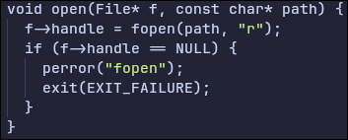
State-функция в Sorl

Slide 7
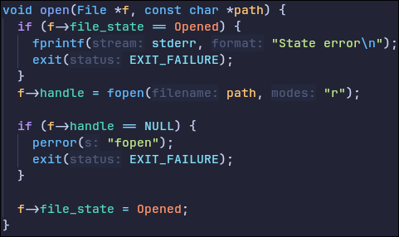
Аналогично в C:

Slide 8
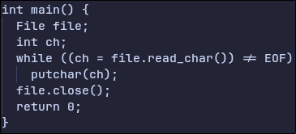
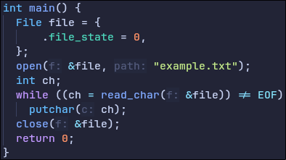
Итоговый код на Sorl и C

Slide 9
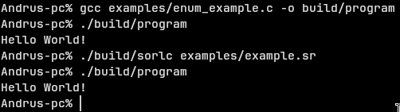
Выполнение программ

Slide 10
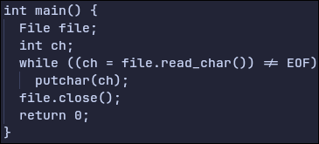

Пример неправильного кода на Sorl

